Slide 1
Cours n° 8 Les collectivités et les personnes
Daniel Turp et François Xavier Saluden
Université de Montréal
Daniel Turp et François Xavier Saluden, Université de Montréal, Droit international public général, DRT-2100 Cours n° 8

Slide 2
Les collectivités et les personnes
PLAN DE COURS
I- LES COLLECTIVITÉS
A- Les États fédérés et autonomes 1) Les États fédérés 2) Les États autonomes
B- Les peuples et les minorités 1) Les peuples coloniaux, les peuples autochtones et les autres peuples 2) Les minorités nationales, ethniques, culturelles et religieuses
II- LES PERSONNES A- Les droits et devoirs des personnes physiques 1) La garantie des droits fondamentaux et la répression des infractions internationales 2) Les recours internationaux et la poursuite des personnes physiques
B- Les droits et devoirs des personnes morales 1) Les droits et devoirs des organisations non gouvernementales et des investisseurs 2) Les recours internationaux des personnes morales
PROGRAMME DE LECTURES
Lectures obligatoires :
Document nº 36 : Déclaration universelle des droits de l'Homme (1948) Document nº 37 : Pacte international relatif aux droits civils et politiques (1966) Document nº 38 : [Premier] Protocole facultatif au Pacte sur les droits civils (1966) Document nº 39 : Deuxième Protocole facultatif au Pacte sur les droits civils (1989) Document nº 40 : Pacte international relatif aux droits économiques (1966) Document nº 41 : Protocole facultatif au Pacte sur les droits économiques (2008) Document nº 42 : Déclaration des Nations Unies sur les droits des peuples autochtones (2007) Document nº 43 : Déclaration sur les droits de personnes appartenant à des minorités (1992) Document nº 44 : Convention-cadre sur les minorités nationales (1995) Document nº 45 : Statut de Rome de la Cour pénale internationale (1998) Document nº 45.1 : Statut de Rome de la Cour pénale internationale, art. 8bis, 15bis et 15ter (2010) Document nº 46 : Accord de libre-échage nord-américain (chapitre XI) (1987)
Lectures optionnelles :
Document nº 47 : Jacques-Yvan Morin, « La personnalité internationale du Québec » (1984) Document nº 48 : Stéphane Paquin, « Le Québec, la Catalogne et la Flandre en relations internationales » (2004)

Slide 3
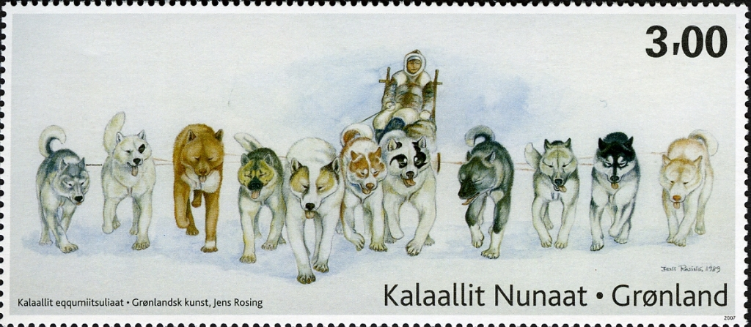
Les collectivités et les personnes (suite)
I- LES COLLECTIVITÉS
A- Les États fédérés et autonomes 1) Les États fédérés
- Personnalité internationale des communautés et régions belges (Fédération Wallonie-Bruxelles et Flandres) ainsi que es lander allemands les cantons suisses
- Le cas particulier du Québec : Doctrine Gérin-Lajoie) et Loi sur l’exercice des droit fondamentaux et des prérogatives du peuple québécois et de l’État du Québec, RLRQ, c. E-20.2
Article 7 : L'État du Québec est libre de consentir à être lié par tout traité, convention ou entente internationale qui touche à sa compétence constitutionnelle. Dans ses domaines de compétence, aucun traité, convention ou entente ne peut l'engager à moins qu'il n'ait formellement signifié son consentement à être lié par la voix de l'Assemblée nationale ou du gouvernement selon les dispositions de la loi. Il peut également, dans ses domaines de compétence, établir et poursuivre des relations avec des États étrangers et des organisations internationales et assurer sa représentation à l'extérieur du Québec.
- Colloque Gérin-Lajoie (27 mars 2015) :http://www.geriq.com/pgl50/
2) Les États autonomes
- Personnalité internationale des régions autonomes en Chine (Hong Kong, Macau, Tibet ?)
- Entités autonomes du Danemark (Groenland, Ïles Féroé) et de Finlande (Åland)

Slide 4
Les collectivités et les personnes (suite)
B- Les peuples et les minorités
1) Les peuples coloniaux, les peuples autochtones et les autres peuples
- Déclaration sur l’octroi de l’indépendance aux pays et peuples coloniaux (1960)
- Déclaration des Nations Unies sur les peuples autochtones (2006) http://www.un.org/esa/socdev/unpfii/documents/DRIPS_fr.pdf
2) Les minorités nationales, ethniques, culturelles et religieuses
Définition de la notion de « minorité » par la Cour permanente de Justice internationale (CPJI) dans son avis rendu du 31 juillet 1930 relatif aux Communautés » gréco-bulgares :
« [C]ollectivité de personnes vivant dans un pays ou une localité donnés, ayant une race, une religion, une langue et des traditions qui leur sont propres, et unies par l'identité de cette race, de cette religion, de cette langue et de ces traditions dans un sentiment de solidarité, à l'effet de conserver leurs traditions, de maintenir leur culte, d'assurer l'instruction et l'éducation de leurs enfants conformément au génie de leur race et de s'assister mutuellement » (p. 33). (1993)
Pacte international relatif aux droits civils et politiques :
Article 27 : Dans les États où il existe des minorités ethniques, religieuses ou linguistiques, les personnes appartenant à ces minorités ne peuvent être privées du droit d'avoir, en commun avec les autres membres de leur groupe, leur propre vie culturelle, de professer et de pratiquer leur propre religion, ou d'employer leur propre langue.
Déclaration sur les droits de personnes appartenant à des minorités (1993)
Convention cadre sur la protection des minorités nationales http://conventions.coe.int/Treaty/fr/Treaties/Html/157.htm
Charte européenne des langues régionales ou minoritaires http://conventions.coe.int/Treaty/FR/Treaties/html/148.htm

Slide 5
Les collectivités et les personnes (suite)
II- LES PERSONNES A- Les droits et devoirs des personnes physiques
1) La garantie des droits fondamentaux et la répression des infractions internationales
- Déclaration universelle des droits de l’homme https://www.youtube.com/watch?v=dm_KVv6i6i0 / https://www.youtube.com/watch?v=k7IdIwXJnSQ
Article premier
Tous les êtres humains naissent libres et égaux en dignité et en droits. Ils sont doués de raison et de conscience et doivent agir les uns envers les autres dans un esprit de fraternité.
- Traités et autres instruments universels et régionaux droits fondamentaux (Europe, Amériques, Afrique, Asie)
- Cas de la peine de mort : https://www.youtube.com/watch?v=qPnadLsNE5A
- La répression des crimes de guerre, crimes contre l’humanité, crimes de génocide et crimes d’agression (Statut de Rome de la Cour pénale internationale)
2) Les recours internationaux et la poursuite des personnes physiques
- Les recours internationaux devant les comité de l’ONU (comité des droits de l’homme, Comité contre la torture, Comité sur les femmes)
- Cours européenne, interaméricaine et africaine des droits de l’homme (et des peuples)
- Juridictions pénales internationales (https://www.youtube.com/watch?v=_xPNUY5rpAw)
- Tribunaux de Nuremberg, Tokyo, Ex-Yougoslavie, Rwanda, Sierra Leone, Cambodge
- Cour pénale internationale (CPI), premières condamnations et affaires pendantes

Slide 6
Les collectivités et les personnes (suite)
B- Les droits et devoirs des personnes morales
1) Les droits et devoirs des organisations non gouvernementales et des investisseurs
- Personnalité internationale des ONG /OING
- Cas particulier du Comité international de la Croix-Rouge (CICR)
- Droit des investisseurs garantis par le droit international général (nationalisations), les traités bilatéraux et multilatéraux de garantie des investissements et les accords de libre-échange
- Accord de libre-échange nord-américain (ALÉNA), chapitre XI 2) Les recours internationaux des personnes morales
- Recours auprès du Centre international pour le règlement des différends relatifs aux investissements (CIRDI) créé par la Convention de New York de 1966 et ratifié par le Canada en 2013 (http://www.international.gc.ca/media/comm/news-communiques/2013/11/01a.aspx?lang=fra)
- Poursuites possibles en vertu des dispositions du Chapitre XI de l’ALÉNA
http://www.international.gc.ca/trade-agreements-accords-commerciaux/topics-domaines/disp-diff/nafta.aspx?lang=fra

Slide 7
Cours n° 9 Les traités et leur conclusion (12 mars 2015)
PLAN DE COURS
I- LA CONCLUSION DES TRAITÉS DANS L’ORDRE JURIDIQUE INTERNATIONAL A- La négociation, l’adoption et l’authentification des traités 1) La négociation et l’adoption des traités 2) L’authentification des traités B- Les réserves, l’expression du consentement à être lié, l’entrée en vigueur et la publication des traités 1) Les réserves aux traités et l’expression du consentement à être lié par les traités 2) L’entrée en vigueur et la publication des traités II- LA CONCLUSION DES TRAITÉS DANS L’ORDRE JURIDIQUE CANADIEN ET QUÉBÉCOIS A- La conclusion des accords internationaux du Canada 1) La prérogative de conclusion des accords internationaux du Canada 2) Les procédures de conclusion des accords internationaux du Canada B- La conclusion des ententes internationales du Québec 1) La prérogative de conclusion des ententes internationales du Québec 2) Les procédures de conclusion des ententes internationales du Québec
PROGRAMME DE LECTURES
Lectures obligatoires :
Document nº 49 : Convention de Vienne sur le droits des traités (1969) (Extraits) (art. 1 à 24) Document nº 50 : Protocole de Kyoto 1997 (extraits) (art. 24 à 28) Document nº 51 : Affaire des conventions de travail (1937) Document nº 52 : Loi sur le ministère des Relations internationales [du Québec] (extraits), art. 11 et 19. 22.7
Lectures optionnelles :
Document nº 53 : Politique de dépôt des traités devant le Parlement [du Canada] (2005) Document nº 54 : Manuel des traités des Nations Unies

